Slide 1

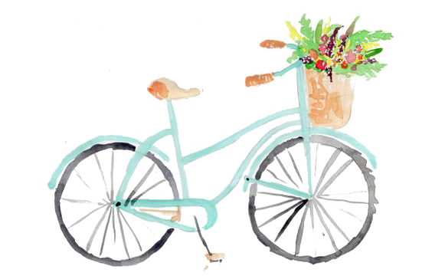
好天气app第三次汇报
第三组：李奕潼，陈晓烁，文悦言，张淼然

Slide 2
app的吸引力和可用性

Slide 3
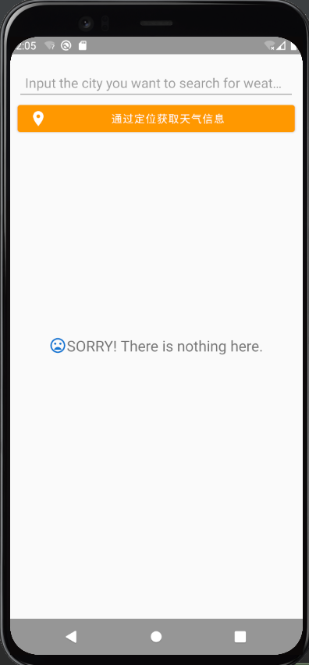
app界面简洁，在编写UI界面时了解并使用了Material Design设计语言。此界面为初始用户选择想要查看天气预报的城市，可以手动输入或者定位当前地点。

Slide 4
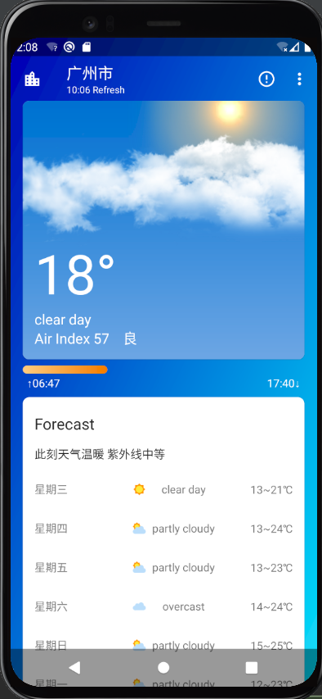
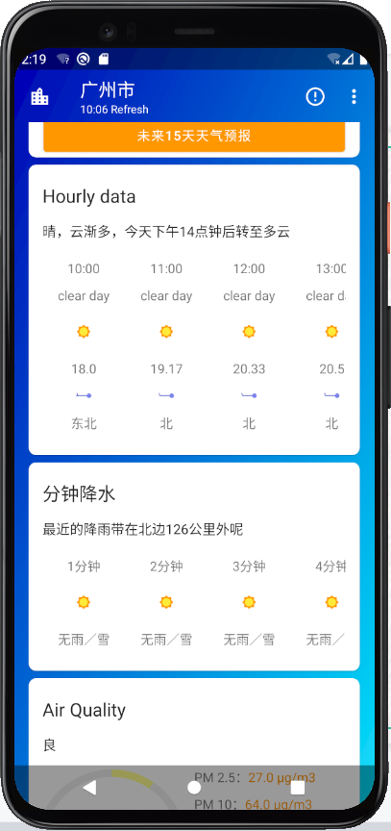
天气预报界面
天气预报界面中可以预报未来15天内的温度、查看实时天气、降水量，空气指数等

Slide 5
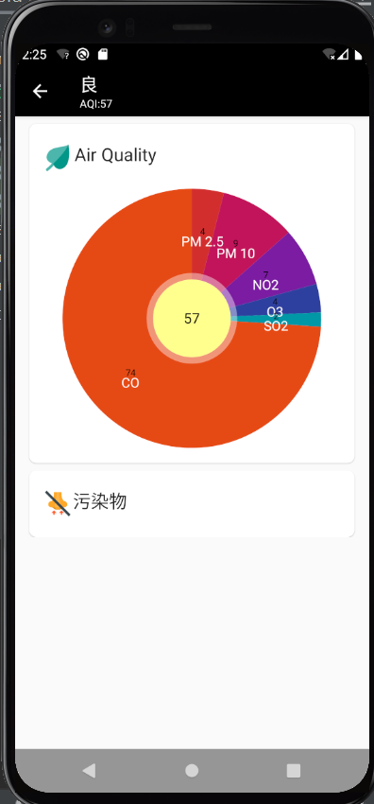
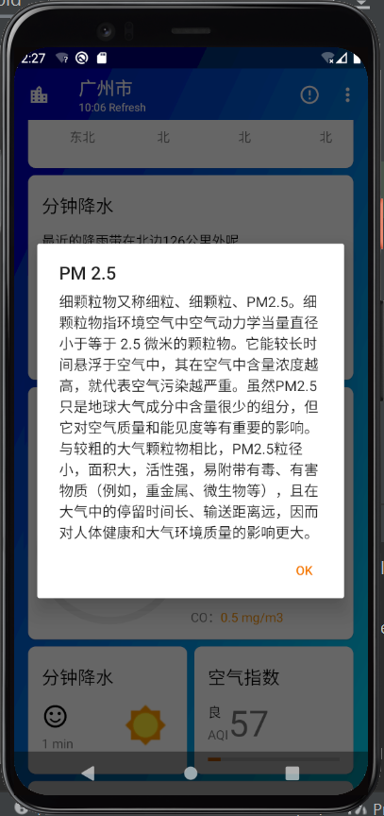
空气指数
污染物介绍
点击空气指数会出现饼状图对空气成分展示
点击空气质量中的污染物，会出现污染物的介绍，帮助人们更加了解这些污染物的危害，并提示人们适当做好防护措施。

Slide 6
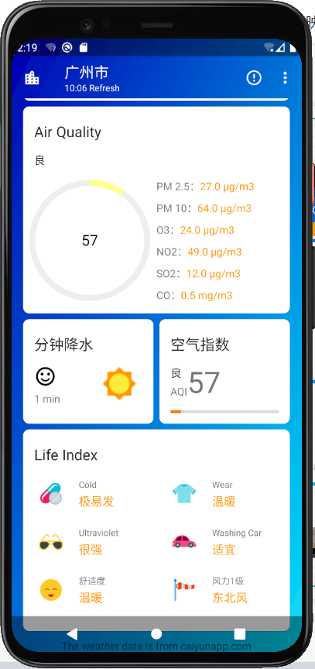
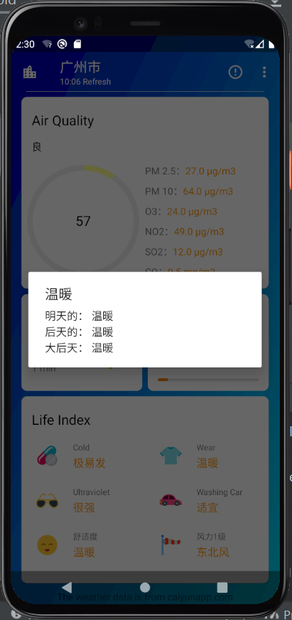
特色为生活提示，其中包含预防感冒，穿衣提示，紫外线强度，出行提示，温度舒适度，风力等，图案生动形象。
点击生活提示，会有近三天的提示和预测。

Slide 7
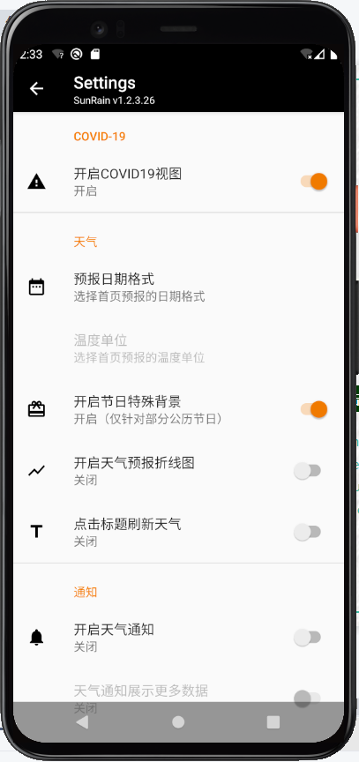
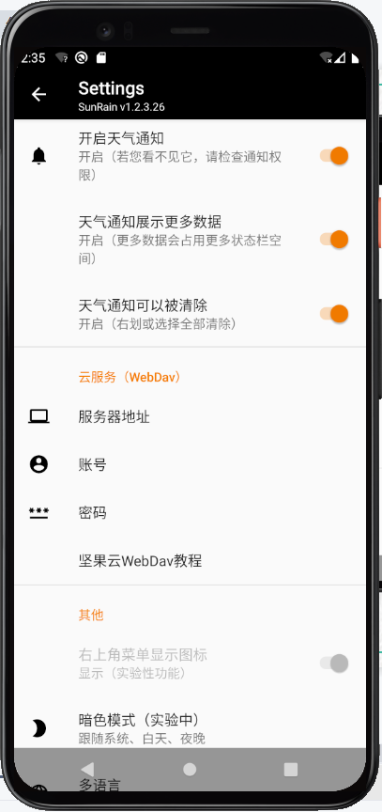
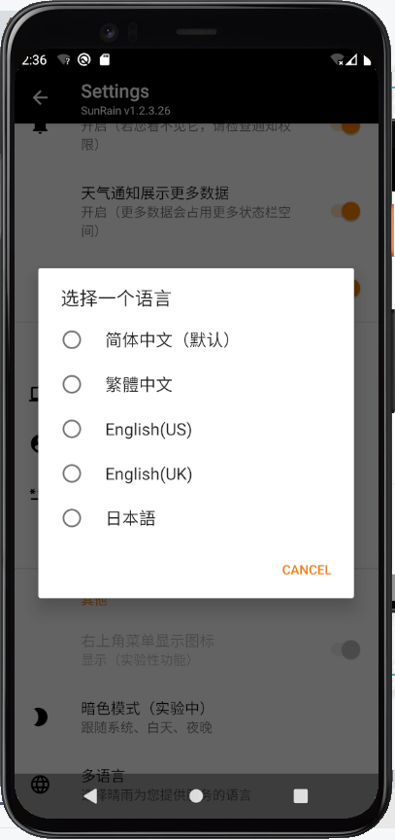
app的一些设置功能，本app也可以实现多语言功能。

Slide 8
app开发的工作量和技术难度

Slide 9
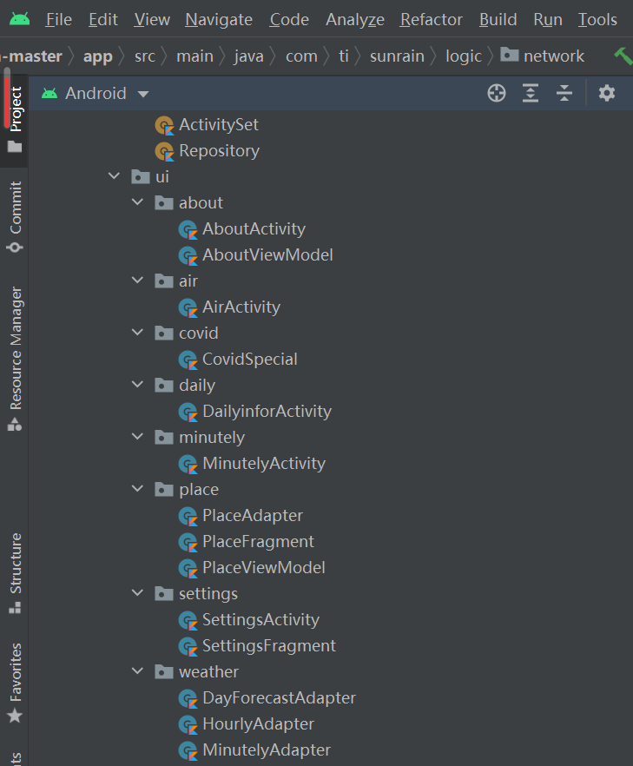
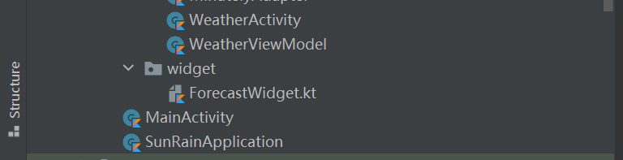
1、天气app最重要的是获取城市列表和天气信息，所以首先要解决的问题是在网络上找到合适的api接口，并根据服务商提供的数据转换成自己需要显示的数据。这里我们采用的是彩云天气api接口。
2、有了需要的显示信息之后，我们需要自己去设计怎么显示，怎么让用户去有一个好的体验。参照项目截图，其中WeatherActivity作为启动活动，用于显示天气信息，提供的是多页带导航栏可左右滑动的效果。PlaceFragment是管理城市的活动，用于添加、删除、改变、查询、保存要显示天气信息的城市列表。

Slide 10
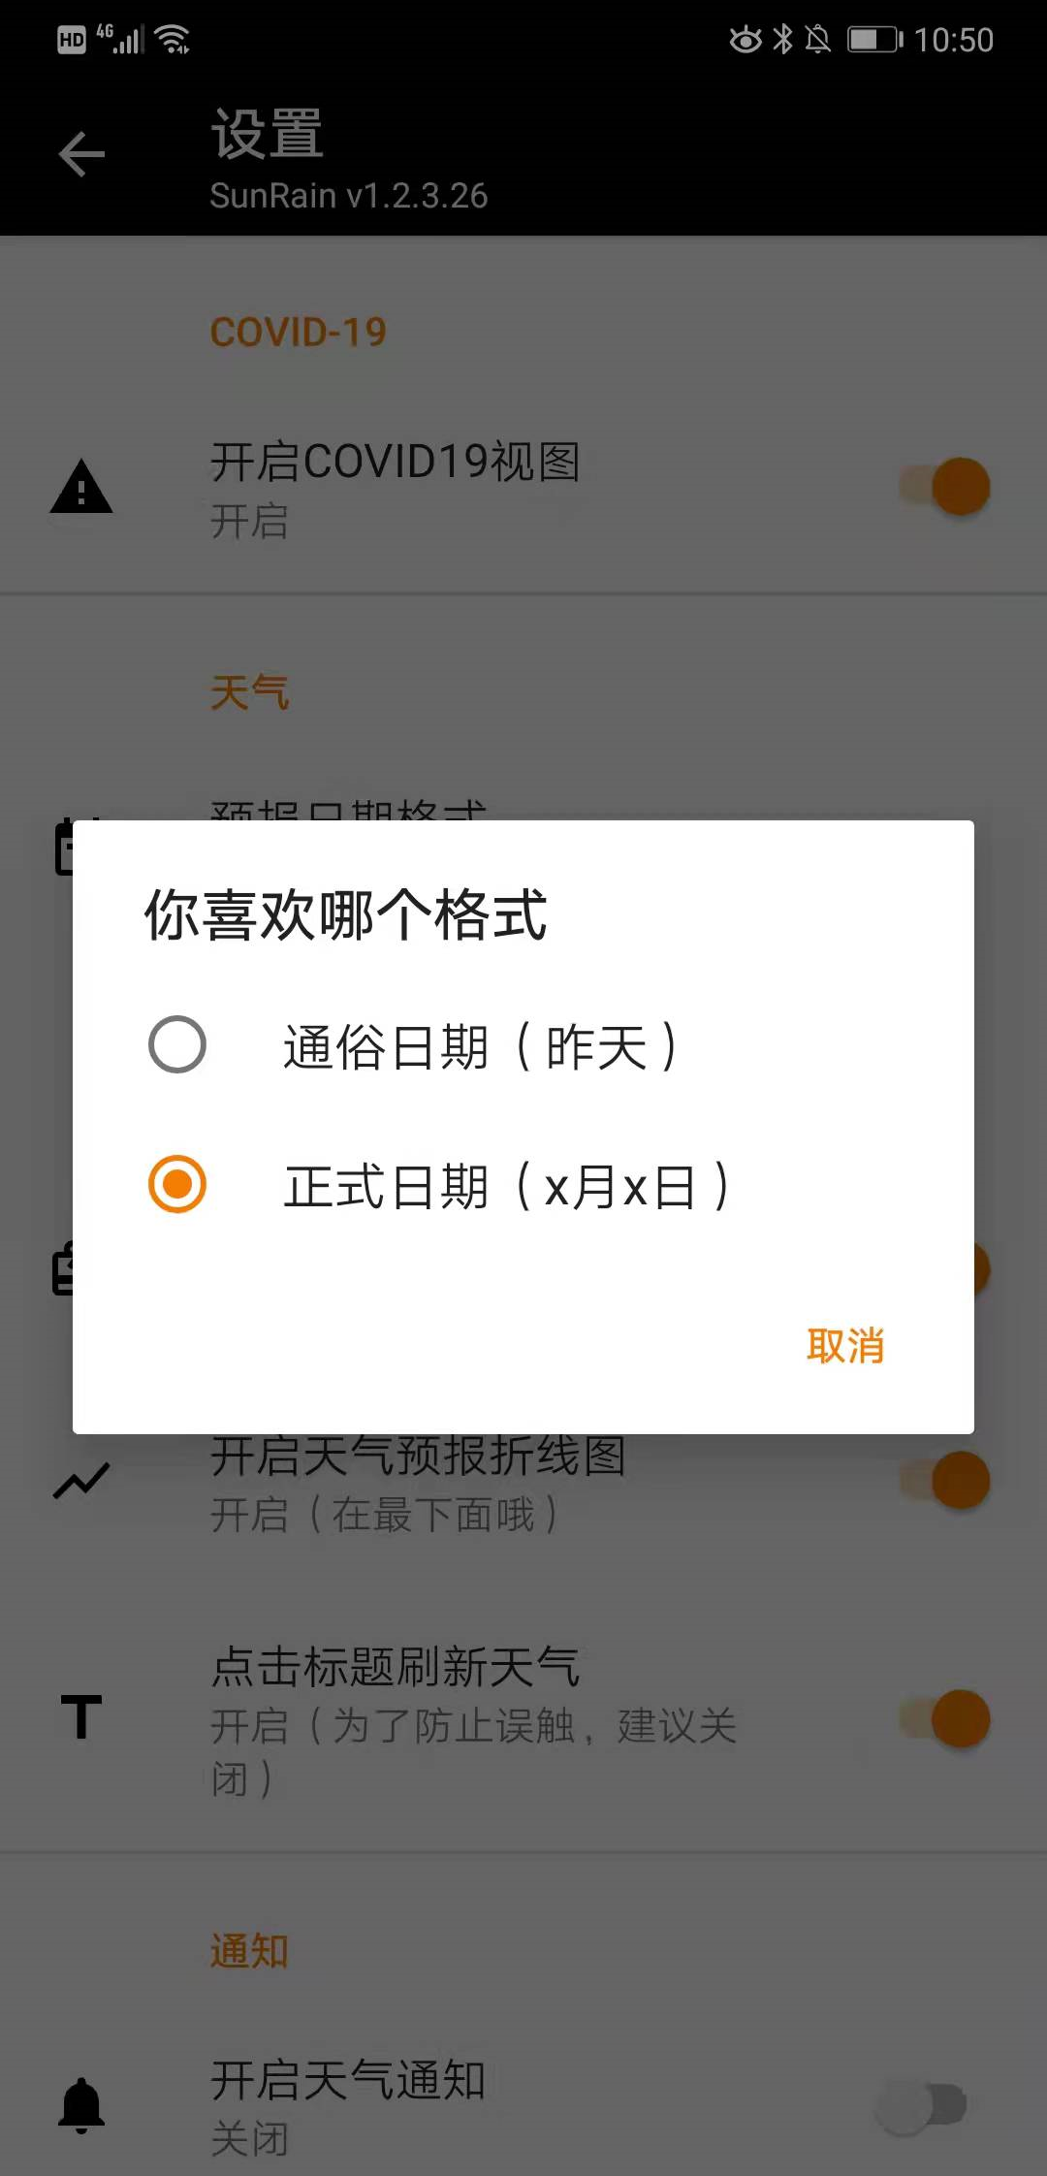
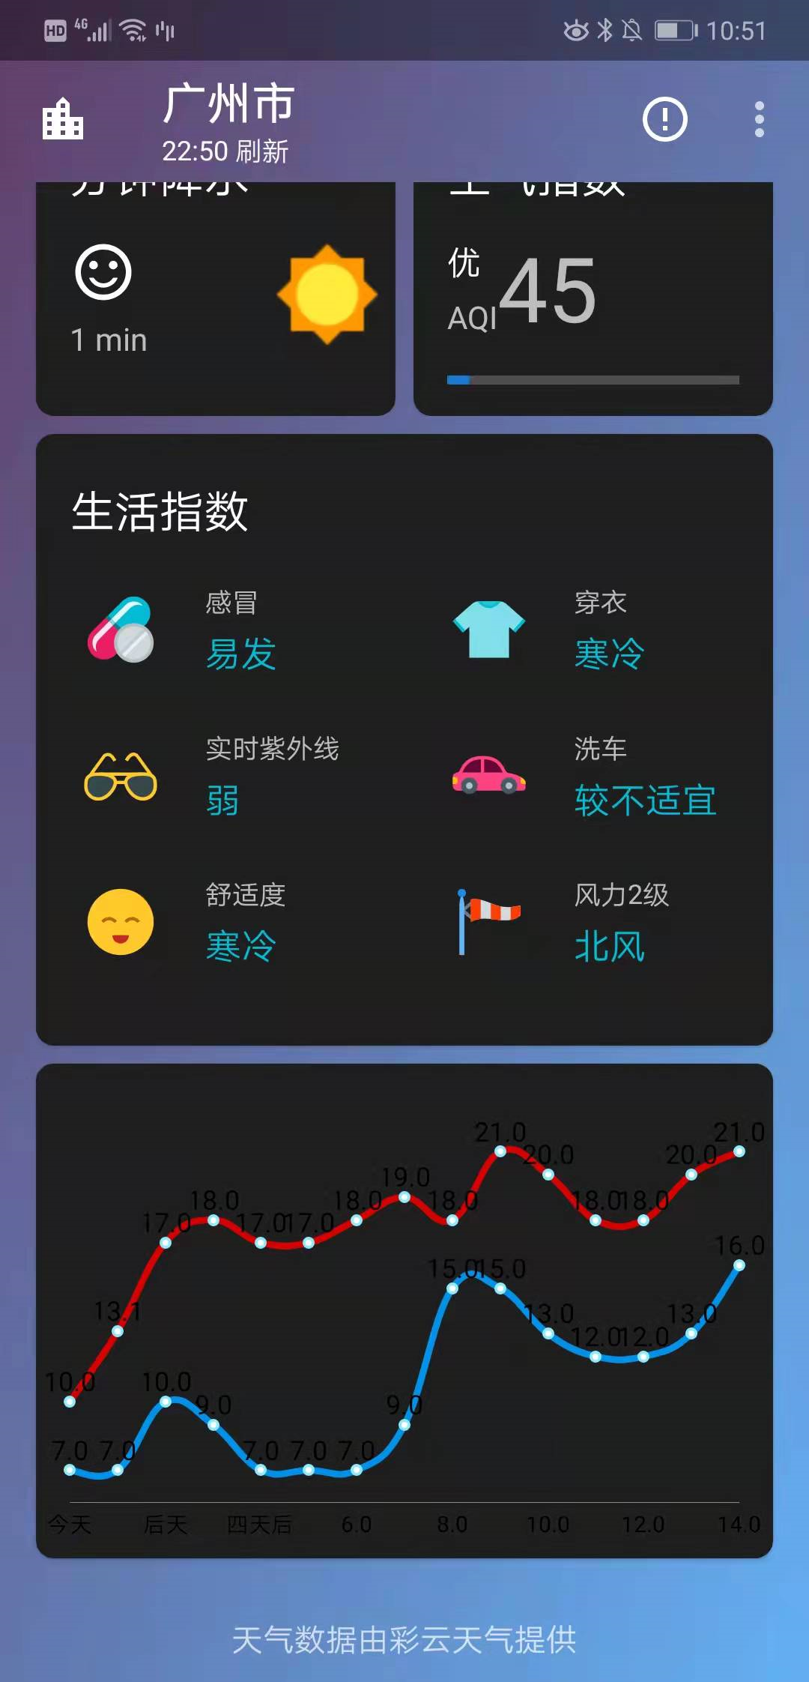
3、实现了这些基本的城市管理和天气显示之后，接下来就是进阶功能了。我们针对用户现实需求，灵活地设计了多种不同的显示功能，比如，日期的通俗或正式的格式设置，节日特殊背景设置，天气预报折线图显示等。
4、实现了暗色模式可以跟随 系统切换白天/夜间不同的显示效果，适应用户多方位需求。

Slide 11
测试设计的全面性

Slide 12
1.UI测试
1）用户界面（菜单、对话框、窗口）等布局，风格是否满足用户需求，文字位置，描述是否正确，界面美观程度，文字图片组合是否合理
2）用户友好性、人性化、便于操作等
导航与页面结构、菜单、连接页面的风格是否一致
按钮、对话框、列表和窗口等；或在不同的连接页面之间需要导航。
自适应界面设计，内容根据窗口大小自适应
页面的图片应有其实际意义而要求整体有序美观
输入框说明文字的内容与系统功能是否一致

Slide 13
2.功能测试
1）评审需求，多方面考虑，整理出内在外在以及非功能性的直接间接功能点，对比需求，提取测试点
2）根据常用的一些分析方法，等价类边界值判定表因果图场景法等方法，设计测试用例，对提取的功能点进行覆盖
3）测试各个阶段不断跟踪缺陷，做好用例的更新迭代和不断变更需求所带来的业务或者需求的错误
4)采用时间、地点、对象、行为和背景五元素或业务分析等方法分析、提炼 App的用户使用场景，对比说明或需求，整理出内在、外在及非功能直接相关的需求，构建测试点，并明确测试标准，若用户需求中无明确标准遵循，则需要参考行业或相关国际标准或准则。
5)根据被测功能点的特性列丼出相应类型的测试用例对其进行覆盖，如；涉及输入的地方需要考虑等价、边界、负面、异常或非法、场景回滚、关联测试等测试类型对其进行覆盖。
6)在测试实现的各个阶段跟踪测试实现与需求输入的覆盖情况，及时修正业务或需求理解错误。

Slide 14
3.性能测试
1）极限测试：各种边界情况下验证app的响应能力
如：低电量、储存满。弱网等情况
2）响应能力测试：验证各种情况下不同操作能否满足用户响应需求
3）压力测试：反复长期操作下，系统该资源的使用情况

Slide 15
4.安全测试
扣费风险：包括发送短信、拨打电话、连接网络等
隐私泄露风险：包括访问手机信息、访问联系人信息等
限制/允许使用手机拍照或录音
限制/允许使用手机读取用户数据
限制/允许使用手机写人用户数据
检测App的用户授权级别、数据泄漏、非法授权访问等

Slide 16
5.安装、卸载测试
验证 App是否能正确安装、运行、卸载
1.安装
app安装后的是否能够正常运行，安装后的文件夹及文件是否写到了指定的目录里。
app过程中意外情况的处理是否符合需求（如死机，重启，断电）
2.卸载
测试卸载后文件是否全部删除所有的安装文件夹。
卸载过程中出现的意外情况的测试（如死机、断电、重启）。

Slide 17
用户体验和改进效果

Slide 18
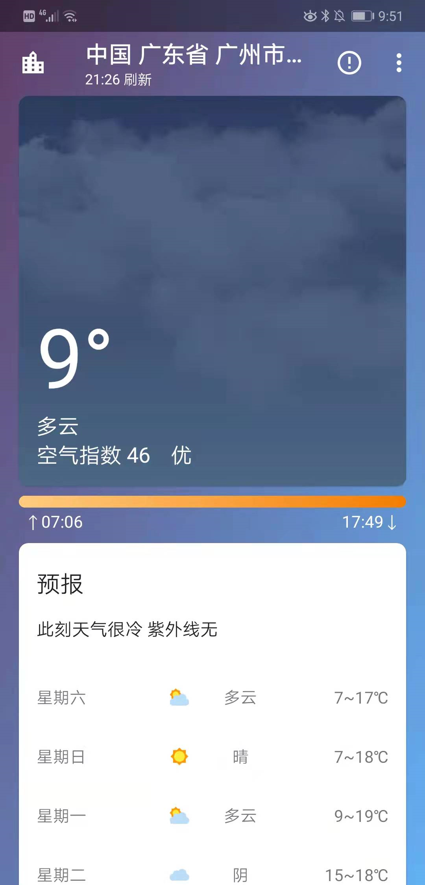
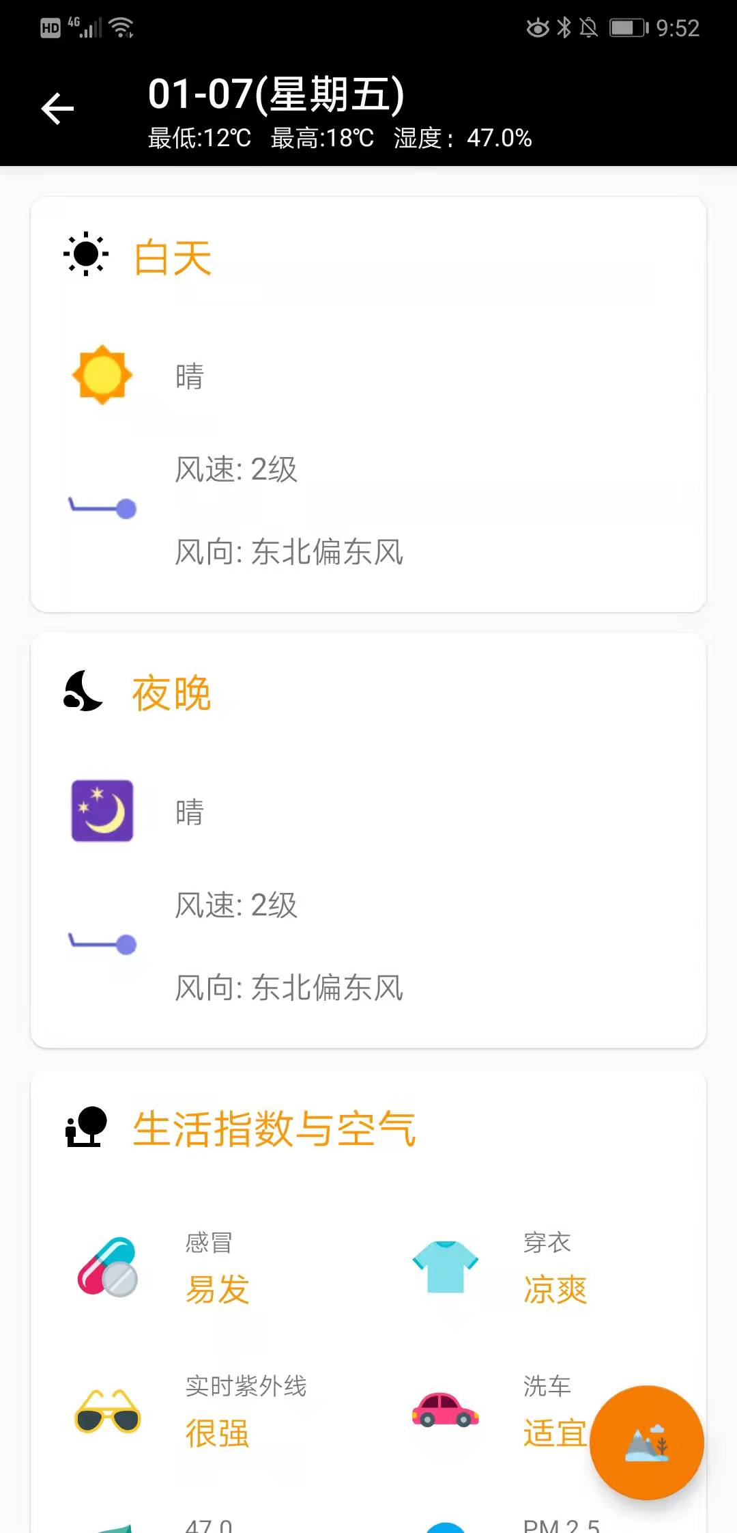
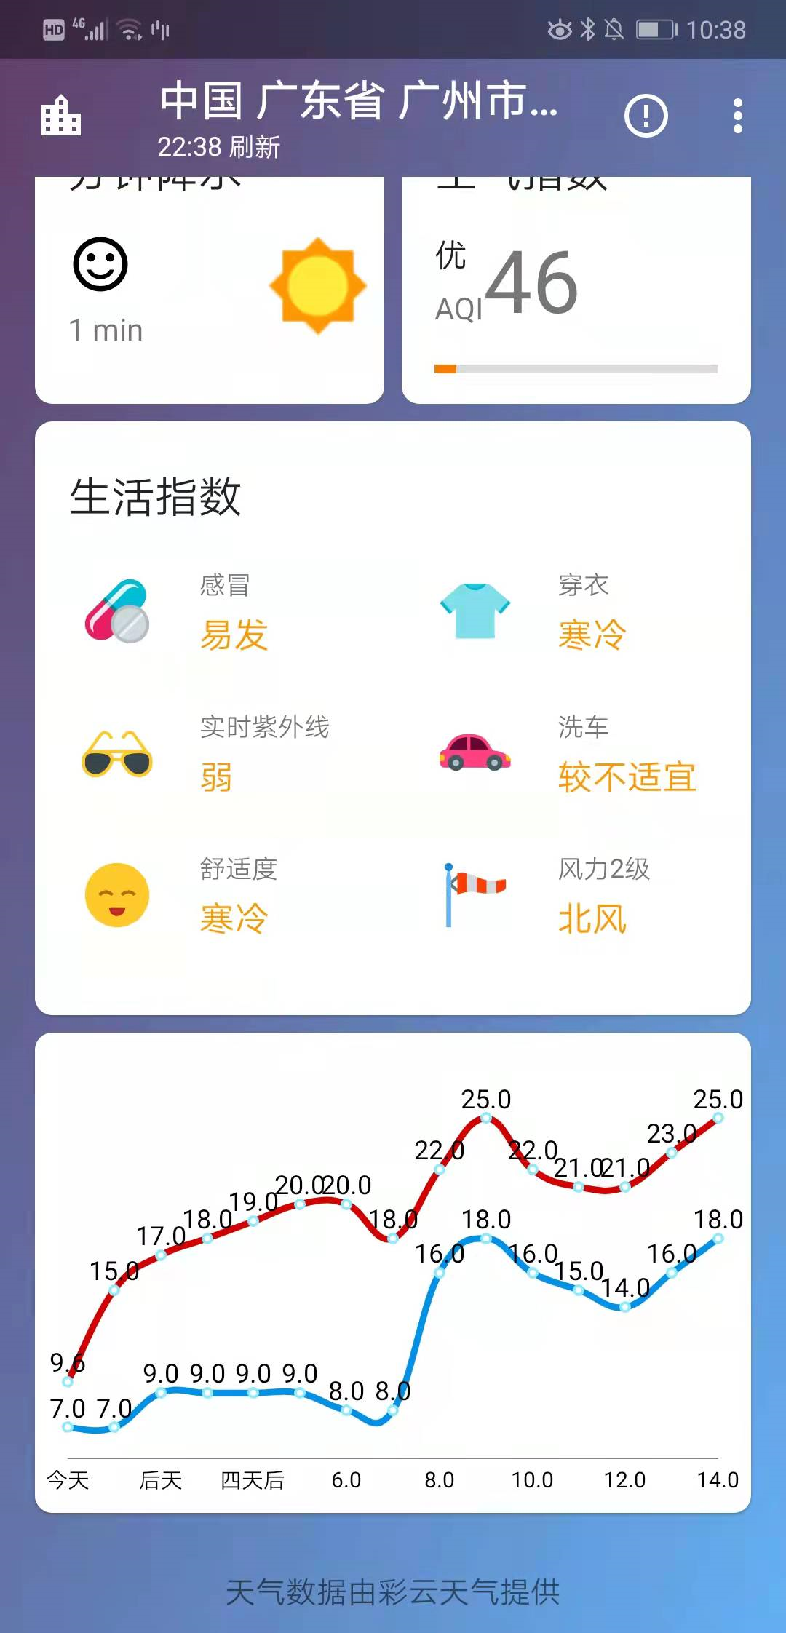
一、用户体验
作为一款工具类的天气软件，查看天气自然是它最主要的一个功能，好天气的定位功能可以根据用户输入的城市定位到该城市当前的天气，通过和华为自带的天气作为比较，其中华为自带的基本功能，本app基本已实现。除此之外，本app拥有协调的色彩搭配。

Slide 19
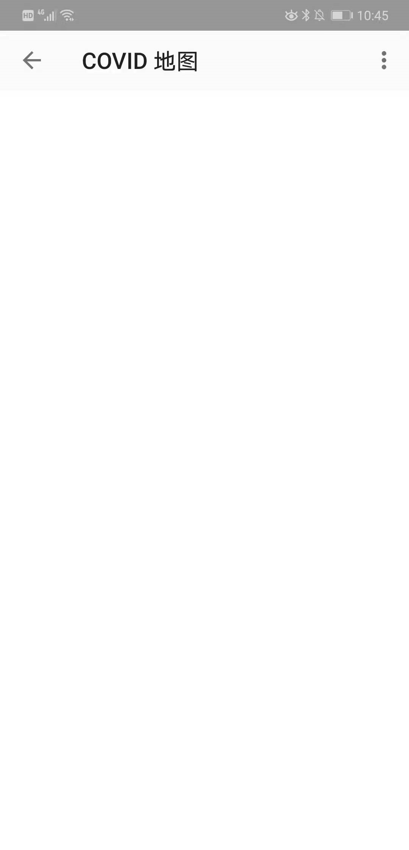
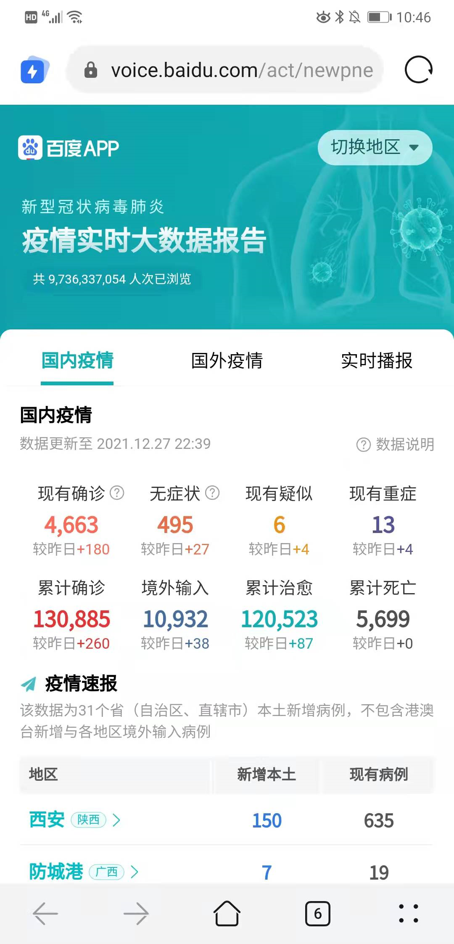
二、改进效果
作为一款工具类的天气软件，查看天气自然是它最主要的一个功能，另外，结合当下时事背景，我们新增加了查看新冠疫情实况地图的功能，不过由于技术限制，暂时无法将数据信息在APP中显示出来，但提供了跳转浏览器打开相应信息的功能。

Slide 20
团队分工的合理性和合作效果

Slide 21
组长李奕潼：主要负责各阶段进展的主持和推进，完成app内彩云天气接口实现主界面的天气预报功能设计，完成ui设计中天气动效，app测试工作等。
组员陈晓烁：主要负责城市天气获取模块代码设计，以及空气指数和分钟降水呈现界面设计，完成app图标设计，各阶段项目进展汇报，app测试工作等。
组员文悦言：主要负责天气预报折线图及相应指数的获取及呈现的代码设计，完成ui设计部分工作，app测试工作等。
组员张淼然：主要负责完成天气预报多语言和模式转变等功能，以及新冠疫情数据获取代码设计，完成ui设计部分工作，app测试工作。

Slide 22
感谢聆听！
Time goes by so fast, people go in and out of your life. You must never miss the opportunity to tell these people how much they mean to you.

